Slide 1
Xin chào các em!

Slide 2
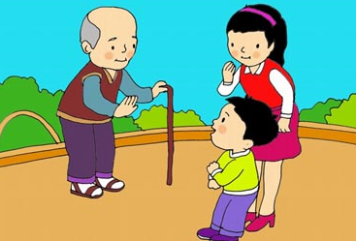

Slide 3
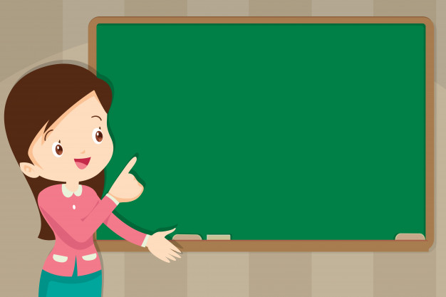
Tập đọc
Lời chào đi trước

Slide 4
Lời chào đi trước
Đi đến nơi nào
Lời chào đi trước
Lời chào dẫn bước
Chẳng sợ lạc nhà.
Lời chào kết bạn
Con đường bớt xa
Lời chào là hoa
Nở từ lòng tốt.
Là cơn gió mát
Buổi sáng đầu ngày
Như một bàn tay
Chân thành cởi mở.
Ai ai cũng có
Chẳng nặng là bao
Bạn ơi, đi đâu
Nhớ mang đi nhé!

Slide 5
ĐỌC
Chân thành
cởi mở

Slide 6
Lời chào đi trước
Đi đến nơi nào
Lời chào đi trước

Slide 7
Lời chào dẫn bước
Chẳng sợ lạc nhà.

Slide 8
Lời chào kết bạn
Con đường bớt xa

Slide 9
Lời chào là hoa
Nở từ lòng tốt.

Slide 10
Là cơn gió mát
Buổi sáng đầu ngày

Slide 11
Như một bàn tay
Chân thành cởi mở.

Slide 12
Ai ai cũng có
Chẳng nặng là bao

Slide 13
Bạn ơi, đi đâu
Nhớ mang đi nhé!

Slide 14
Lời chào đi trước
1
Đi đến nơi nào
Lời chào đi trước
Lời chào dẫn bước
Chẳng sợ lạc nhà.
3
Là cơn gió mát
Buổi sáng đầu ngày
Như một bàn tay
Chân thành cởi mở.
2
Lời chào kết bạn
Con đường bớt xa
Lời chào là hoa
Nở từ lòng tốt.
4
Ai ai cũng có
Chẳng nặng là bao
Bạn ơi, đi đâu
Nhớ mang đi nhé!

Slide 15
Lời chào đi trước
Đi đến nơi nào
Lời chào đi trước
Lời chào dẫn bước
Chẳng sợ lạc nhà.

Slide 16
Lời chào kết bạn
Con đường bớt xa
Lời chào là hoa
Nở từ lòng tốt.

Slide 17
Là cơn gió mát
Buổi sáng đầu ngày
Như một bàn tay
Chân thành cởi mở.

Slide 18
Ai ai cũng có
Chẳng nặng là bao
Bạn ơi, đi đâu
Nhớ mang đi nhé!

Slide 19
Lời chào đi trước
Đi đến nơi nào
Lời chào đi trước
Lời chào dẫn bước
Chẳng sợ lạc nhà.
Lời chào kết bạn
Con đường bớt xa
Lời chào là hoa
Nở từ lòng tốt.
Là cơn gió mát
Buổi sáng đầu ngày
Như một bàn tay
Chân thành cởi mở.
Ai ai cũng có
Chẳng nặng là bao
Bạn ơi, đi đâu
Nhớ mang đi nhé!

Slide 20
Bài thơ khuyên chúng ta điều gì ?
Bài thơ khuyên chúng ta:
Luôn biết chào hỏi.

Slide 21
Học thuộc 2 khổ thơ đầu.
Đi đến nơi nào
Lời chào đi trước
Lời chào dẫn bước
Chẳng sợ lạc nhà
Lời chào kết bạn
Con đường bớt xa
Lời chào là hoa
Nở từ lòng tốt

Slide 22
Nói lời chào của bạn nhỏ phù hợp với tranh

Slide 26
Chọn dấu câu nào?
- Chào bạn, bạn tên là gì
- Mình tên là An. Bạn học lớp nào
- Mình học lớp 1A.
?
?

